Slide 1
SS-U1-4 鋼結構設計｜公式記憶片
接合之分析與設計
37 條公式，哪些要背？
以 2002–2025 共 24 份考卷逐份比對為證據（含影像頁逐頁目視判讀）——這是六個子項裡「公式最不給」的一個：37 條裡有 26 條必背，通常會給的只有 4 條
回想卡 × 10 觀念圖 × 5
結構技師｜鋼結構設計 SS-U1-4 接合之分析與設計｜公式「給／背」分界記憶片
Notes:
接合是鋼結構設計題數最多的單元，二十四年考了二十六題。但我把二十四份考卷逐份比對之後，發現一件很殘酷的事：接合的公式，考卷幾乎不給。三十七條裡有二十六條你得自己默寫出來，而真正算得上通常會給的，只有四條。這支影片就是要告訴你，那四條是哪四條，剩下的怎麼背。

Slide 2
HOW TO USE
三種顏色，決定你的背誦順序
判定標準採保守制：只要歷年出現過「該考點被考、但公式沒給」，一律列為必背。
26 條
7 條
4 條
必背
會給但別賭
通常會給
曾經被考、當年考卷完全沒給；或 24 年從未被印出來過。37 條裡佔了 26 條，這就是 U1-4 的特徵。
多數年份有給，但有明確的沒給先例；或給的是舊版、簡化版，你要能自己判斷修正。
只有 4 條。全部是「材料強度值」——考該題型幾乎必定連值一起印出，重點放在會不會用。
這支影片怎麼看
每張深色卡片是一個問題：先按暫停，把答案默寫在紙上，再放下一頁對答案。
答錯的那幾張回想卡截圖存起來，隔天、三天後、一週後各重看一次。
綠色只有 4 條這件事本身就是結論 —— U1-4 練的是「一張白紙上默寫得出來」，不是「挑對考卷給的式子」。
Notes:
先講規則。紅色是必背，總共二十六條，這是你真正要花時間的地方。橘色七條是有給但別賭。綠色只有四條，而且全部都是材料強度值。整支影片的玩法是：看到深色卡片就按暫停，先自己寫，再看答案。綠色只有四條這件事本身就是最強的一句話。

Slide 3
THE ONE THING · 先講結論
考卷願意給的，是「材料強度值」——
FEXX、Fnv、Fva、U 值替代表。
不給的，是「怎麼把這些值組成一條力的路徑」——
極限狀態清單、0.707、彈性向量法、φ 值、構造規定。
材料強度值題目一定會給，背了是浪費；力的路徑一次都沒給過，不背就整題卡死。複習時間請全部押在後者。最硬的證據：偏心接合考過四次（91、93、94、106 年），四次全部零公式。
Notes:
如果這支影片你只記得一句話，就是這句：考卷願意給的是材料強度值，不給的是怎麼把這些值組成一條力的路徑。強度值題目一定會給，背了是浪費；力的路徑一次都沒給過，不背就整題卡死。最硬的證據是偏心接合：九十一、九十三、九十四、一百零六年考過四次，合計一百零五分，四次全部零公式。

Slide 4
TOPIC MAP
SS-U1-4 的六個公式家族（37 條）
1
2
3
拉力接合端（7 條）
螺栓（6 條）
銲接（8 條）
U 與 Ae、Tn 兩式、塊狀剪力、極限狀態清單。清單 24 年零次印出。
剪力、孔壁承壓、摩阻型、預拉力、間距邊距。強度值會給，規定不給。
喉厚 0.707、Fw=0.3FEXX、銲腳上下限、CJP／PJP、0.6 的來源。
4
5
6
偏心接合（5 條）
梁柱接頭 · 續接（6 條）
構造 · 施工規定（5 條）
彈性向量法整套。四年四題 105 分，一條都沒給過，CP 值最高。
翼板力偶、節點域 tz、剪力流 VQ/I、強柱弱梁與 RBS。
塑性轉角、板厚 40 mm、銲接環境、銲接方法縮寫、NDT 對應。
Notes:
三十七條可以分成六個家族：拉力接合端、螺栓、銲接、偏心接合、梁柱接頭與續接、還有構造施工規定。你可以先注意兩件事：偏心接合那五條一條都沒給過，而構造施工那五條全部是純記憶，連推導都沒有。接下來我們先建立兩條骨幹，再一張一張回想卡過。

Slide 5
BACKBONE 1 · 零容忍必背
接
極限狀態清單：24 年一次都沒印過，而給分主要在這裡
SS-U1-4
螺栓接合五站、銲接接合三站，每一站都算再取最小 —— 113 年 SS-2024-2 直接寫「請詳述可能之極限狀態種類」，就是在測這份清單
接合設計題
接合形式
是哪一種？
螺栓
五站取小
① 螺栓剪斷
φFnv·Ab·m
② 孔壁承壓
1.2LctFu
≤ 2.4dtFu
銲接
三站取小
銲接三站
銲喉→母材
→構材本體
⑤ 塊狀剪力
剪＋拉相加
④ 全斷面降伏
0.90FyAg
③ 淨斷面斷裂
0.75FuAe
（含 U）
取最小值
φRn = min{ }
最容易掉的一節 塊狀剪力與孔壁承壓。前者常常才是真正的控制值，後者要先判斷邊距夠不夠。兩站都漏的人非常多，而漏掉就不只是算錯，是整段流程分沒有。
三個一定要寫出來的檢核
五站都列 剪斷／承壓／淨斷面／全斷面／塊剪
取小不取大 φRn = min，不是相加
銲接要看母材 銲喉之外還要檢核銲道邊母材
Notes:
第一條骨幹：極限狀態清單。螺栓接合五站——螺栓剪斷、孔壁承壓、淨斷面斷裂、全斷面降伏、塊狀剪力，全部算完取最小。銲接接合三站——銲喉剪斷、母材剪斷、構材本體。這份清單二十四年一次都沒印過，而閱卷給分主要就在流程。一百一十三年那題乾脆直接寫「請詳述可能之極限狀態種類」，就是在測這份清單。

Slide 6
BACKBONE 2 · 零容忍必背
折減係數與四個關鍵數字 —— 字最少，卻最常決定整題對錯
三個 φ 值
銲道與承壓
孔徑與預拉力
銲接三站取小
記憶鉤：「降伏 0.90、一斷就 0.75、摩阻不滑動給 1.00」。螺栓剪斷、銲道、塊剪、淨斷面斷裂全部 0.75；只有全斷面降伏這種延性破壞給 0.90。這四個數字加起來不到二十個字元，考卷卻幾乎不印 —— 而寫錯任何一個，後面算得再準都救不回來。
Notes:
第二條骨幹是係數與數字。給你一個記憶鉤：降伏零點九、一斷就零點七五、摩阻不滑動給一點零。凡是斷裂類的破壞，包括螺栓剪斷、銲道、塊狀剪力、淨斷面斷裂，一律零點七五。另外四個關鍵數字：銲道容許應力零點三倍 F E X X、承壓上限二點四 d t F u、孔徑等於螺栓直徑加三毫米、預拉力零點七倍 F u A b。這些加起來不到二十個字元，考卷卻幾乎不印。

Slide 7
回想卡 01 / 10
拉力接合端
必背｜考卷不會給
塊狀剪力的兩條強度式怎麼寫？
兩式之間是取大還是取小？φ 又是多少？
提示：104、110 年有給，但 92、94、95、101、112、113 年六次考了沒給。而且台灣版跟 AISC 版差了一個係數。
蓋住下一頁，先在紙上寫出來 — 3 秒
Notes:
第一張回想卡，紅色必背。塊狀剪力的兩條強度式怎麼寫？剪力面那一段用降伏還是斷裂？兩式之間是取大還是取小？折減係數又是多少？提示：一百零四年跟一百一十年有給，但另外六年考了都沒給。按暫停，寫下來。

Slide 8
ANSWER 01 · 🔴 必背
塊狀剪力：剪力面 + 拉力面「相加」，兩式之間「取小」
(a) 剪力面斷裂
(b) 剪力面降伏
怎麼取
邏輯記法：撕下來的是同一塊鋼板，所以剪力面與拉力面「相加」；但剪力面到底是斷裂還是降伏控制不知道，所以兩式「取小」。0.6 來自 von Mises（純剪降伏約為拉力降伏的 1/√3≈0.577，規範取 0.6）。Ubs：拉應力均勻取 1.0，不均勻（角鋼單肢、偏心接合）取 0.5 —— 台灣 2010 版沒有這一項，題目引 AISC 時要自己補。
Notes:
答案有兩式。式 a 剪力面用零點六 F u 乘淨剪力面積，式 b 剪力面改用零點六 F y 乘毛剪力面積，拉力面兩式都一樣。折減係數零點七五。關鍵是兩個動作方向相反：剪力面跟拉力面要相加，因為撕下來的是同一塊；兩式之間卻要取小，因為你不知道剪力面是斷裂還是降伏控制。一百一十年第二題就是專門問你為什麼要這樣取。

Slide 9
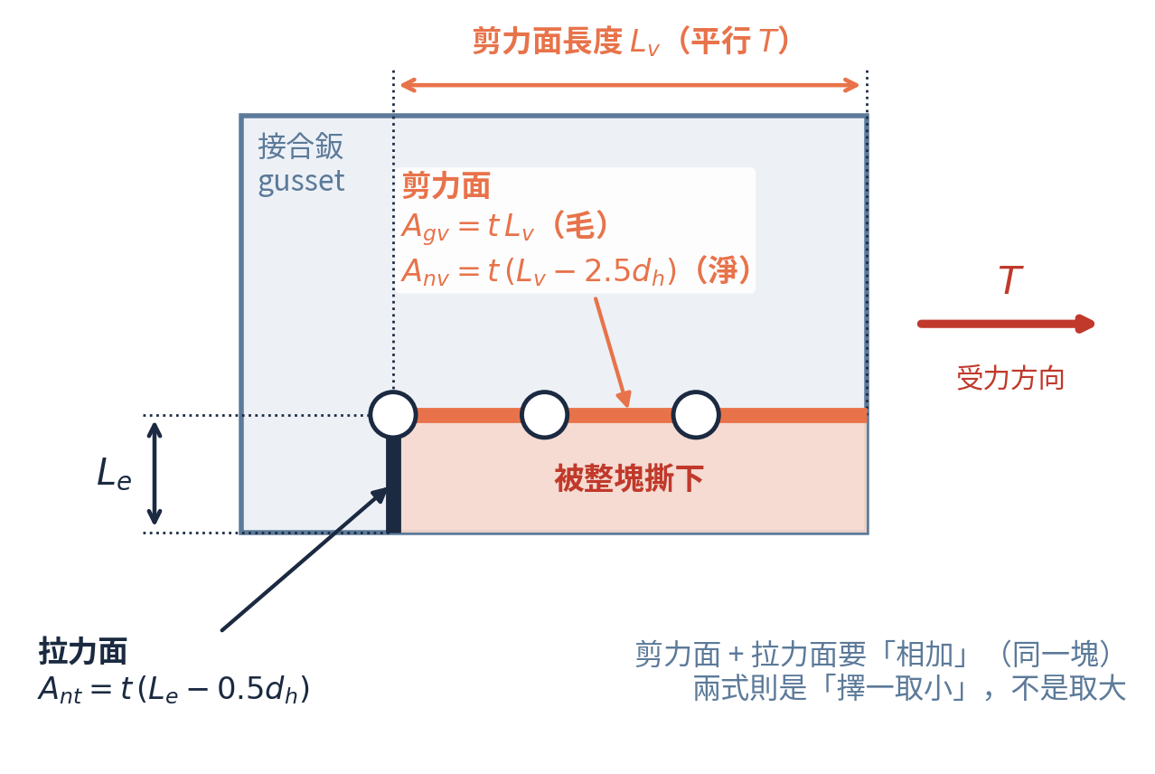
DIAGRAM · 觀念圖解
塊狀剪力就是「螺栓群把一整塊鋼板撕下來」
觀念解讀
橘線是剪力面：平行受力方向，長度沿螺栓排列量，扣孔後是 Anv、不扣孔是 Agv。
深色那條是拉力面：垂直受力方向，把剪力面接到板邊，扣半個孔得 Ant。
破壞面要沿孔中心線畫；端排螺栓只算半個孔，這是最常算錯的地方。
邊距 Le 太小、螺栓排太靠板邊時，塊剪往往才是真正的控制值 —— 很多人根本沒算。
考場動作：先把破壞塊畫出來，再逐段標 Agv／Anv／Ant。畫圖本身就有分 —— 92 年第一題、95 年第二題都是直接叫你「繪圖說明塊狀剪力」。
Notes:
這張圖帶你看破壞塊。橘色是剪力面，平行受力方向；深色那條是拉力面，垂直受力方向，把剪力面接到板邊。因為撕下來的是同一塊，所以兩種面是相加。特別注意破壞面要沿孔中心線畫，端排螺栓只算半個孔。還有一件事：九十二年跟九十五年都直接叫你繪圖說明塊狀剪力，畫圖本身就有分。

Slide 10
回想卡 02 / 10
拉力接合端
會給但別賭｜有沒給的先例
剪力遲滯係數 U 的定義式怎麼寫？
x̄ 量的是哪兩個位置之間的距離？
提示：92、94、96、104 年四次都只給你 0.90／0.85／0.75 那張替代表 —— 表值蓋不到的斷面，才是真正的考點。
蓋住下一頁，先在紙上寫出來 — 3 秒
Notes:
第二張，橘色。剪力遲滯係數 U 的定義式怎麼寫？x bar 量的是哪兩個位置之間的距離？提示：九十二、九十四、九十六、一百零四年四次都只給你零點九、零點八五、零點七五那張替代表。按暫停，寫下來。

Slide 11
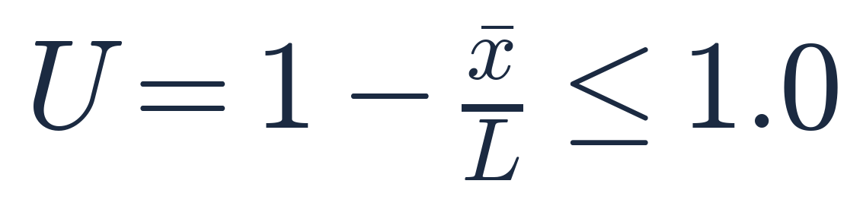
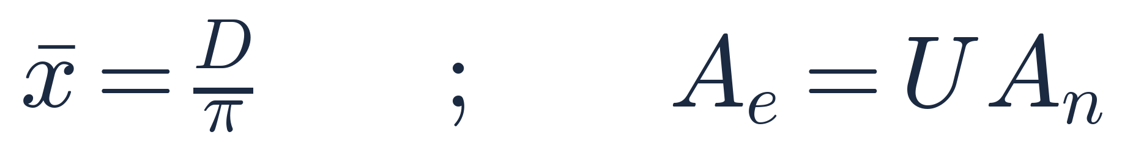
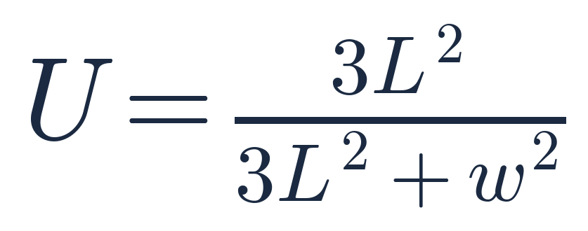
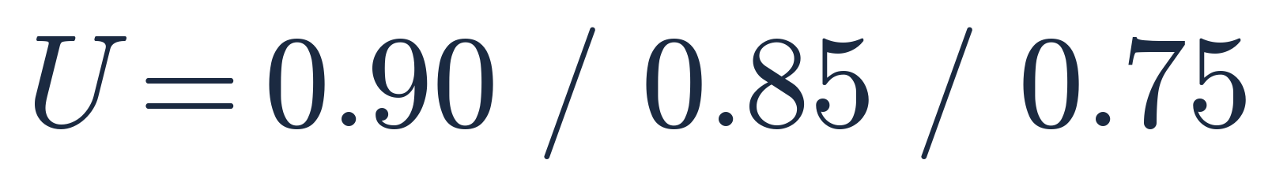
ANSWER 02 · 🟠 會給但別賭
表值會給，但表值蓋不到的斷面就得用定義式
定義式
圓管形心與 Ae
只有縱向銲時
替代表（會給）
x̄ 是「斷面形心到接合面」的垂直距離，L 是「第一支到最後一支螺栓」的長度（銲接則為銲道長）。24 年只有 113 年印過定義式，而那年考的正是半圓管 —— 表值查不到，非用定義式不可；96 年不等肢角鋼同理。邊界：U 只乘在 An 上，全斷面降伏用 Ag 不打折、不扣孔。
Notes:
答案：U 等於一減 x bar 除以 L。x bar 是斷面形心到接合面的垂直距離，L 是第一支到最後一支螺栓的長度。二十四年只有一百一十三年印過這條定義式，而那年考的正好是半圓管，表值查不到，非用定義式不可。九十六年的不等肢角鋼也一樣。再強調一次邊界：U 只乘在淨斷面積上，全斷面降伏用毛斷面積，不打折也不扣孔。

Slide 12
回想卡 03 / 10
拉力接合端
會給但別賭｜有沒給的先例
螺栓孔交錯配置時，淨寬要怎麼修正？
計算用的孔徑又該取多大？
提示：修正項的分母是 4 乘上「橫向」的距離。孔徑不等於螺栓直徑，要再加一個固定的整數毫米。
蓋住下一頁，先在紙上寫出來 — 3 秒
Notes:
第三張，橘色。螺栓孔交錯配置的時候，淨寬要怎麼修正？計算用的孔徑又該取多大？提示：修正項的分母是四乘上橫向的距離，而孔徑不等於螺栓直徑，要再加一個固定的整數毫米。按暫停，寫下來。

Slide 13
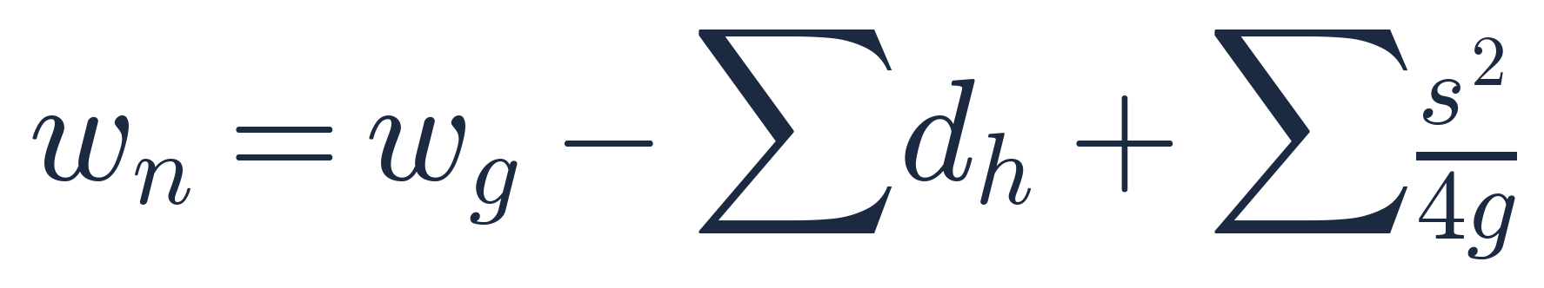

ANSWER 03 · 🟠 會給但別賭
交錯要補回來，孔徑要扣大一點
交錯淨寬
計算用孔徑
來由：孔徑加 3 mm 的組成是「鑽孔比螺栓大約 1.5～2 mm」＋「鑽孔或衝孔造成的周邊材料損傷」。s²/4g 是經驗式 —— 破壞面走斜線比走直線長，強度補回來一點，每一段斜線各加一次。證據面：交錯項只有 104 年印過；孔徑則是 92、94、113 年三次都直接給你「22 mm」「23.5 mm」這種數字而不是規則，104 年連數字都不給。
Notes:
答案：淨寬等於毛寬減掉所有孔徑，再加上每一段斜線的 s 平方除以四 g。孔徑要用螺栓直徑加三毫米，其中一點五到兩毫米是鑽孔比螺栓大，剩下是鑽孔造成的材料損傷。要注意考卷的給法：九十二、九十四、一百一十三年都是直接給你二十二毫米這種數字，不是給規則。一旦哪一年只告訴你螺栓直徑，你就得自己補。

Slide 14
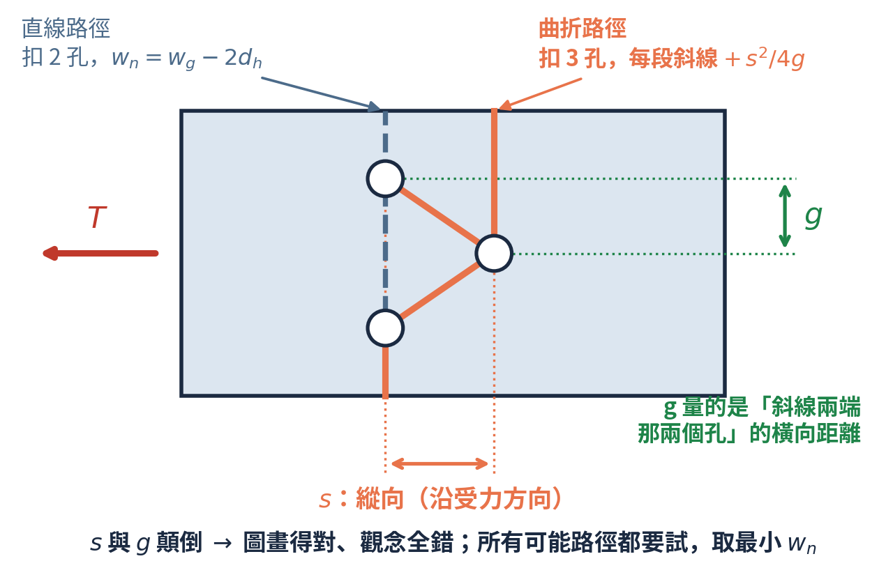
DIAGRAM · 觀念圖解
交錯孔為什麼要加 s²/4g？s 與 g 千萬不能顛倒
觀念解讀
藍虛線是直線破壞路徑：只扣 2 個孔，路徑最短。
橘線是曲折路徑：多扣 1 個孔，但每段斜線可以補回 s²/4g。
s 是「沿受力方向」的縱向間距；g 量的是斜線兩端那兩個孔的橫向距離。
兩條路徑都要算，取最小的淨寬 —— 不是看哪條「看起來比較短」。
s 與 g 顛倒是最常見的誤解：圖畫得對、觀念全錯。檢查點是量綱以外的直覺 —— s 越大、g 越小，斜線越接近平行受力方向，補回的量就越多。
Notes:
這張圖是交錯孔的關鍵。藍色虛線是直線路徑，只扣兩個孔。橘色是曲折路徑，多扣一個孔，但每一段斜線可以補回 s 平方除以四 g。最容易錯的地方在這裡：s 是沿受力方向的縱向間距，而 g 量的是斜線兩端那兩個孔的橫向距離。顛倒過來，圖畫得對，觀念全錯。兩條路徑都要算，取最小的淨寬。

Slide 15
回想卡 04 / 10
螺栓
通常會給｜背概念就好
承壓型螺栓的剪力強度怎麼算？
哪兩個「判斷」比記住強度值更重要？
提示：強度值在 91、92、93、94、101、109 年六次全給，沒有例外 —— 所以考的一定不是數字本身。
蓋住下一頁，先在紙上寫出來 — 3 秒
Notes:
第四張回想卡，這張是綠色的。承壓型螺栓的剪力強度怎麼算？還有一個更重要的問題：哪兩個判斷比記住強度值更重要？提示：強度值在九十一到一百零九年之間六次全給，沒有例外，所以考的一定不是數字本身。按暫停，寫下來。

Slide 16
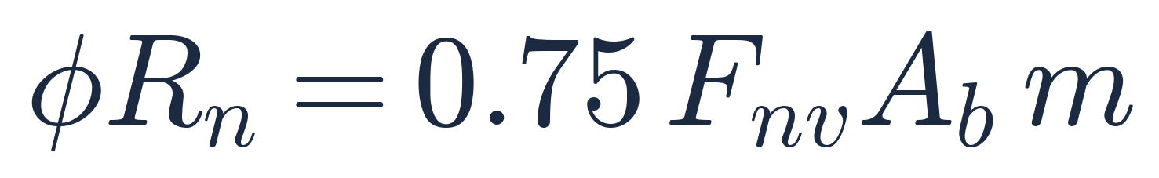
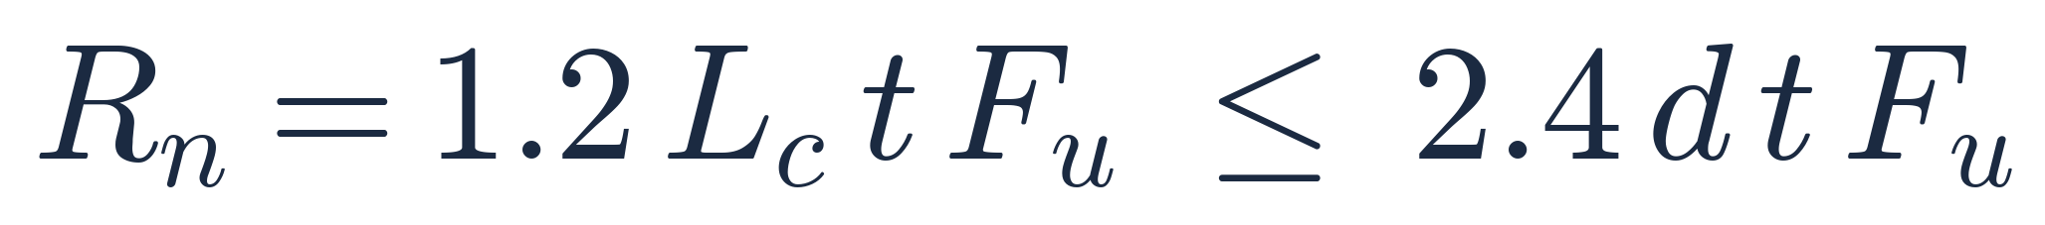
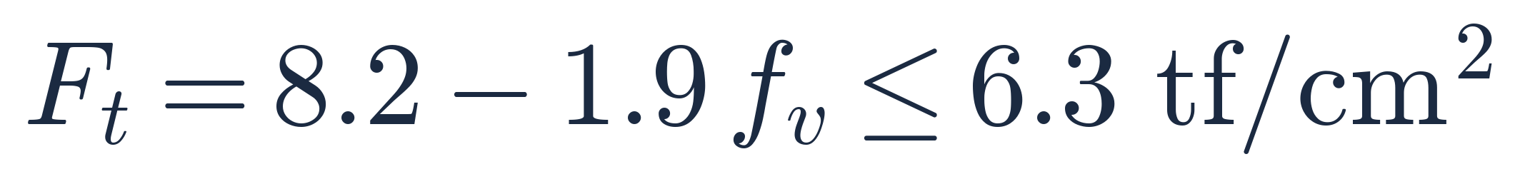
ANSWER 04 · 🟢 通常會給（但兩個判斷要自己下）
數字會給，判斷不會給：螺紋在不在剪力面、幾個剪力面
剪力強度
強度值（會給）
孔壁承壓（🟠）
拉剪互制（🟢）
兩個判斷：① 螺紋是否在剪力平面上 —— 在就是 N（3.36），不在就是 X（4.20），差了整整 25%；② 剪力面數 m —— 單剪 1、雙剪 2，看接合板是一片還是兩片夾。承壓那條是橘色的：91、92、94、101 年都給，但 93、109 年要你設計鈑厚時就沒給 —— 記住上限 2.4dtFu 就能過大半。
Notes:
答案：φ R n 等於零點七五乘 F n v 乘 A b 再乘剪力面數 m。強度值會給，但兩個判斷不會給。第一，螺紋在不在剪力平面上：在就是 N 級三點三六，不在就是 X 級四點二零，差了整整兩成五。第二，剪力面數：單剪算一個、雙剪算兩個。另外提醒承壓那條是橘色的，九十三年跟一百零九年要你設計鈑厚時就沒給，記住上限二點四 d t F u 就能過大半。

Slide 17
回想卡 05 / 10
螺栓
必背｜考卷不會給
摩阻型接合的滑動強度怎麼寫？
最小預拉力 Tb 是標稱抗拉強度的幾成？
提示：95、106、110 年三次都是申論題，要你講出式子裡每一個符號代表什麼；98 年直接問 Tb 是 Fu 的幾倍。
蓋住下一頁，先在紙上寫出來 — 3 秒
Notes:
第五張回想卡，紅色必背。摩阻型接合的滑動強度怎麼寫？最小預拉力是螺栓標稱抗拉強度的幾成？提示：九十五、一百零六、一百一十年三次都是申論題，要你講出式子裡每一個符號代表什麼。按暫停，寫下來。

Slide 18



ANSWER 05 · 🔴 必背
摩阻型：靠夾緊力產生摩擦，不靠螺栓桿身
滑動強度
最小預拉力
間距與邊距
最大間距
逐字拆解：1.13 是「平均預拉力比規定最小值高 13%」的統計係數；μ 是摩擦係數（A 類清除浮銹 0.33、B 類噴砂 0.50）；Ns 是摩擦面數、Nb 是螺栓數。φ 取 1.00，因為滑動是使用性極限狀態而非強度極限狀態。四次考到、零次印出。施拉方法也要記：扭矩控制、螺帽旋轉、直接張力指示器、扭剪型（TC）螺栓。
Notes:
答案：滑動強度等於一點一三乘摩擦係數乘預拉力乘摩擦面數乘螺栓數；最小預拉力是螺栓標稱抗拉強度的七成，也就是零點七倍 F u 乘 A b。一點一三這個數字的來由是實際平均預拉力比規定最小值高百分之十三。折減係數取一點零，因為滑動是使用性極限狀態，不是強度極限狀態。順便記住四種施拉方法：扭矩控制、螺帽旋轉、直接張力指示器、扭剪型螺栓。

Slide 19
回想卡 06 / 10
銲接
必背｜考卷不會給
等腳填角銲的有效喉厚怎麼算？
ASD 的銲道容許應力又是 FEXX 的幾倍？
提示：喉厚那條 24 年只在 107 年以「6 除以根號 2」的形式間接出現過一次。0.707 是某個角度的餘弦。
蓋住下一頁，先在紙上寫出來 — 3 秒
Notes:
第六張回想卡，紅色，而且是本單元最值得背的一條。等腳填角銲的有效喉厚怎麼算？A S D 的銲道容許應力又是 F E X X 的幾倍？提示：喉厚那條二十四年只在一百零七年以六除以根號二的形式間接出現過一次。零點七零七是某個角度的餘弦。按暫停，寫下來。

Slide 20
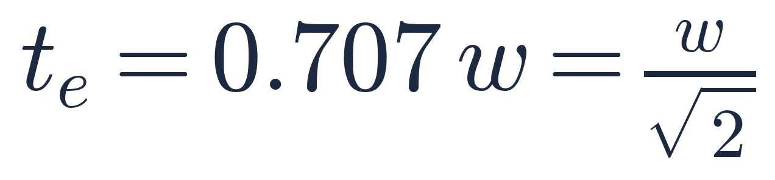
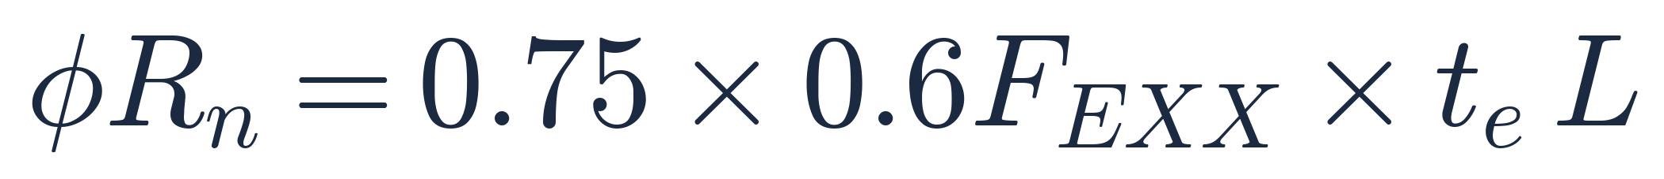
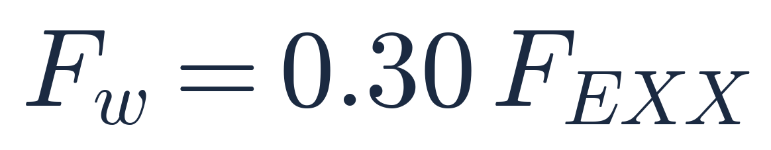
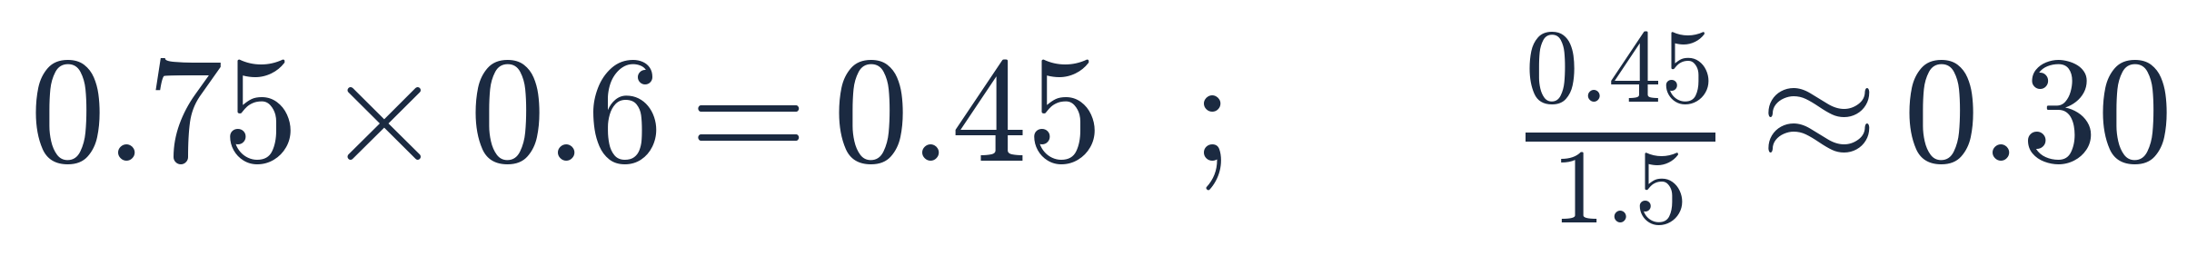
ANSWER 06 · 🔴 必背
考卷給的是喉厚，題目要的卻是銲腳 —— 兩次在同一個缺口出題
有效喉厚
LRFD 設計強度
ASD 容許應力
兩者的關係
來由：0.707 就是 45° 的 cos —— 等腳填角銲的最小截面在 45° 對角上，所以 te = w·cos45° = w/√2。兩者的關係也是檢查點：LRFD 的 0.75×0.6 = 0.45，除以 ASD 的安全係數 1.5 約等於 0.30，兩套規範其實同一件事。104 年給 φRn=(0.75)(0.6FEXX)(t)(L) 卻要你反算 w；113 年給最小銲腳表卻要你設計 w。
Notes:
答案：有效喉厚等於零點七零七乘 w，也就是 w 除以根號二。而 A S D 的銲道容許應力是零點三倍 F E X X。零點七零七的來由就是四十五度的餘弦，因為等腳填角銲的最小截面在四十五度對角上。這兩套規範其實是同一件事：L R F D 的零點七五乘零點六等於零點四五，除以 A S D 的安全係數一點五，就約等於零點三。這個關係可以當抄寫檢查點。

Slide 21
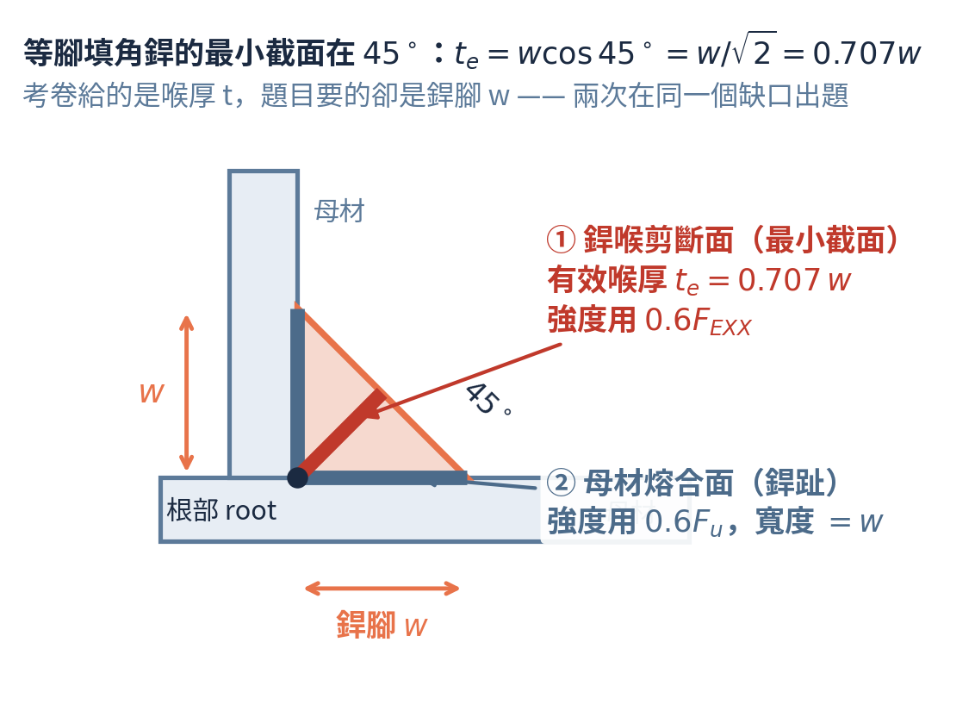
DIAGRAM · 觀念圖解
銲腳 w、喉厚 te、兩種破壞位置的幾何關係
觀念解讀
紅色粗線是銲喉剪斷面：從根部量到 45° 斜面的垂線，長度就是 te = 0.707w。
深色兩條是母材熔合面（銲趾）：寬度是 w，強度用母材的 0.6Fu。
銲喉的截面最小，所以正常設計下它先破壞 —— 這就是為什麼設計式用 te。
銲腳 w 是「量得到」的施工尺寸，喉厚 te 是「算得到」的力學尺寸，兩者差 0.707 倍。
考場動作：題目給銲腳就先乘 0.707 換成喉厚，題目給喉厚就先除 0.707 換回銲腳。這一步漏掉，答案會差 41%。
Notes:
這張圖把三件事放在一起：銲腳、喉厚、還有兩個可能的破壞位置。紅色粗線是銲喉剪斷面，從根部量到四十五度斜面的垂線，長度就是零點七零七乘 w。深色兩條是母材熔合面，也就是銲趾，寬度是 w，強度用母材的零點六 F u。因為銲喉截面最小，正常設計下它先破壞，這就是設計式用喉厚的原因。這一步漏掉，答案會差四成一。

Slide 22
回想卡 07 / 10
銲接
必背｜考卷不會給
0.6Fy 裡那個 0.6 是從哪裡來的？
全滲透開槽銲要不要另外檢核銲道強度？
提示：110 年白紙黑字要你「說明式中 0.6FyAgv 之 0.6Fy 所代表之意義」。想想純剪降伏跟拉力降伏的比例。
蓋住下一頁，先在紙上寫出來 — 3 秒
Notes:
第七張回想卡。零點六 F y 裡那個零點六，是從哪裡來的？還有一個常被漏掉的觀念題：全滲透開槽銲要不要另外檢核銲道強度？提示：一百一十年白紙黑字要你說明零點六 F y 所代表的意義。想想純剪降伏跟拉力降伏的比例。按暫停，寫下來。

Slide 23
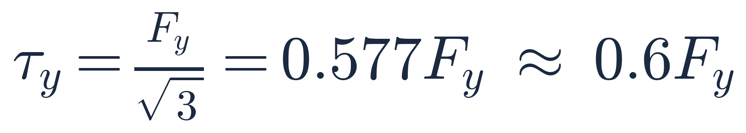
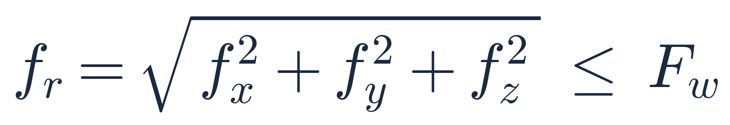
ANSWER 07 · 🔴 必背
0.6 來自 von Mises；CJP 與母材同強度，不必另檢核
0.6 的來源
組合應力檢核
CJP 與 PJP
來由：von Mises 準則下，純剪降伏強度是拉力降伏強度的 1/√3 ≈ 0.577，規範取整成 0.6。同一個 0.6 同時解釋塊剪、螺栓剪力、銲喉剪斷 —— 一句話答對三題。另外規範刻意忽略填角銲的方向性增強（1.0+0.5sin^1.5θ），所以橫向銲道實際上比算出來的強，這是保守面。CJP 與母材同強度所以不必另檢核，PJP 就必須算。
Notes:
答案：零點六來自 von Mises 準則。純剪降伏強度是拉力降伏強度的一除以根號三，約等於零點五七七，規範取整成零點六。這一個數字同時解釋塊狀剪力、螺栓剪力、銲喉剪斷三個地方，一句話可以答對三題。至於全滲透開槽銲，它與母材同強度，所以不必另外檢核銲道；部分滲透就必須算，而且折減係數是零點八零。

Slide 24
回想卡 08 / 10
銲接
必背｜考卷不會給
填角銲的銲腳尺寸有上限也有下限，各怎麼定？
有效長度的下限又是多少？
提示：下限看被接合板的厚度分四級。上限的理由是「沿板緣施銲時怕把板邊燒熔」。113 年只給了下限那張表。
蓋住下一頁，先在紙上寫出來 — 3 秒
Notes:
第八張回想卡。填角銲的銲腳尺寸有上限也有下限，各是怎麼定的？有效長度的下限又是多少？提示：下限看被接合板的厚度分四級，上限的理由是沿板緣施銲的時候怕把板邊燒熔。按暫停，寫下來。

Slide 25
ANSWER 08 · 🔴 必背
算出來的銲腳，常常反而被構造規定壓下來
最小銲腳（1／2）
最小銲腳（2／2）
最大銲腳
有效長度規定
下限的物理：板太厚會把熱量吸走，銲道冷卻太快而變脆，所以厚板要配大銲腳。上限的物理：沿板緣施銲時銲腳不能等於板厚，否則板邊會被燒熔（t≥6 mm 取 t−2 mm）。113 年那張最小銲腳表是以圖片嵌入的，pdftotext 完全抽不到 —— 級距實測為 t≤6→3、6<t≤12→5、12<t≤19→6、19<t≤38→8 mm。108 年整題求斷續銲長度，最後控制的往往是這些下限而不是強度。
Notes:
答案：最小銲腳依被接合板厚度分四級——板厚六毫米以下取三、六到十二取五、十二到十九取六、十九到三十八取八毫米。最大銲腳在沿板緣施銲時是板厚減二毫米。有效長度至少四倍銲腳且不小於四十毫米，回銲長至少兩倍銲腳。下限的物理很直觀：板越厚吸熱越快，銲道冷得太快會變脆，所以厚板要配大銲腳。一百零八年那題算出來的長度，最後控制的往往是這些下限，不是強度。

Slide 26
回想卡 09 / 10
偏心接合
必背｜考卷不會給
偏心接合的彈性向量法，四個步驟分別是什麼？
扭矩造成的那個分力，方向朝哪裡？
提示：91、93、94、106 四年、四題、合計 105 分，四次全部零公式 —— 這是本單元 CP 值最高的一條。
蓋住下一頁，先在紙上寫出來 — 3 秒
Notes:
第九張回想卡，紅色，也是整支影片投資報酬率最高的一張。偏心接合的彈性向量法，四個步驟分別是什麼？扭矩造成的那個分力，方向朝哪裡？提示：九十一、九十三、九十四、一百零六年四年四題合計一百零五分，四次全部零公式。按暫停，寫下來。

Slide 27
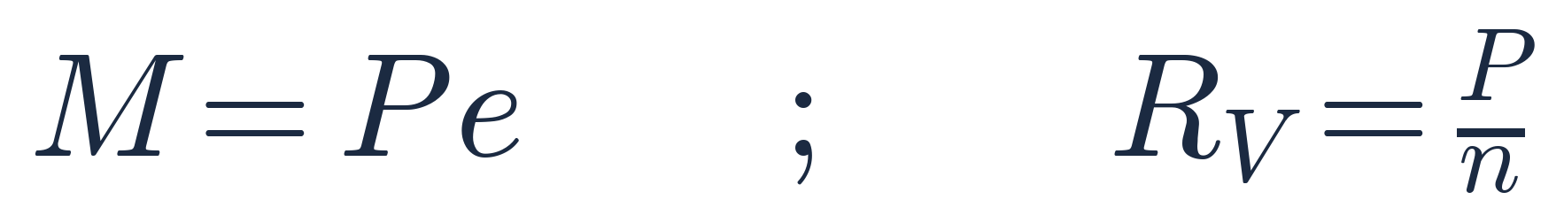
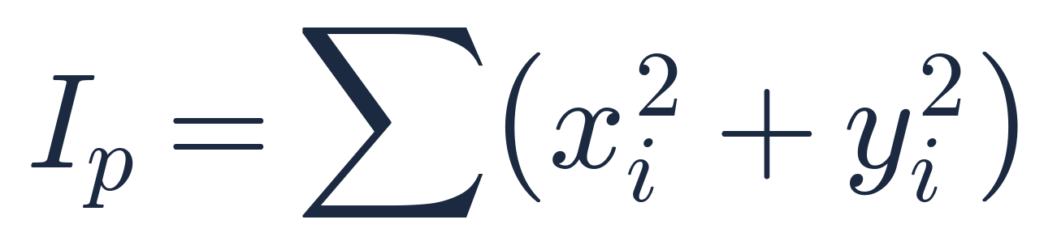
ANSWER 09 · 🔴 必背
彈性向量法：直接剪力 + 扭矩剪力，向量疊加
① 偏心彎矩與均分剪力
② 扭矩分力與向量疊加
③ 螺栓群極慣性矩
四個步驟：① 把偏心力搬到形心，得 M=Pe；② 直接剪力 P/n 每根相同、方向與 P 同向；③ 扭矩分力 Mri/Ip 大小與 ri 成正比，但方向垂直於 ri；④ 分成 x、y 分量相加再取合力。邊界：Ip 的座標原點是螺栓群形心，而且要含全部 n 根 —— 只算單邊是最常見的錯誤。
Notes:
答案分四步。第一步把偏心力搬到形心，得到 M 等於 P 乘 e。第二步直接剪力 P 除以 n，每一根相同、方向跟 P 同向。第三步扭矩分力 M 乘 r i 除以 I p，大小跟 r i 成正比，但方向垂直於 r i。第四步分成 x 跟 y 分量相加，再開根號取合力。特別提醒：I p 的座標原點是螺栓群形心，而且要含全部 n 根螺栓，只算單邊是最常見的錯誤。

Slide 28
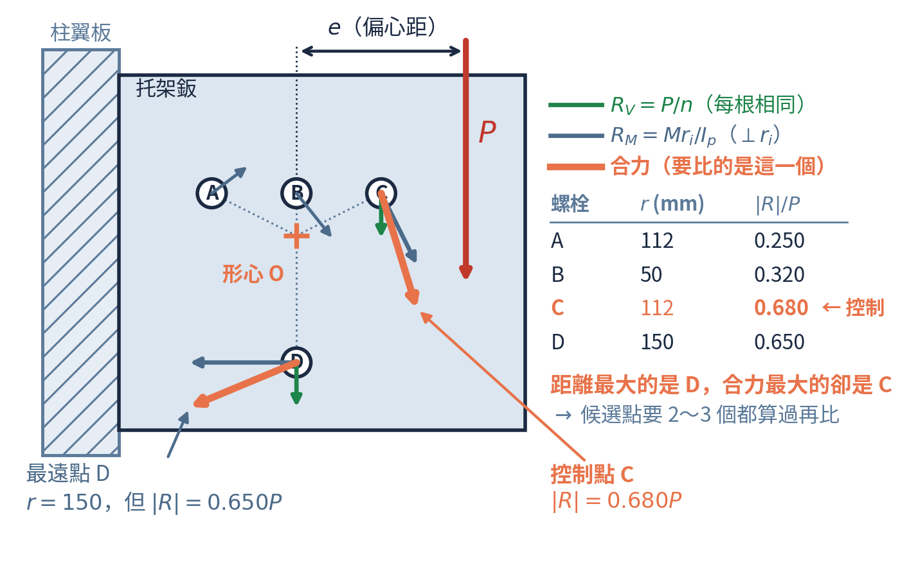
DIAGRAM · 觀念圖解
控制點不一定是離形心最遠的那一點
觀念解讀
綠色是直接剪力 RV = P/n：每根大小相同、方向都跟 P 一樣。
深色是扭矩分力 RM = Mri/Ip：大小正比於 ri，但方向垂直於 ri。
橘色才是要比的合力。圖中 D 的 r 最大（150），合力最大的卻是 C。
原因：只有當 RM 與 RV 的夾角小時合力才大 —— 所以要把 2～3 個候選點都算過再比。
四題偏心接合都要你指出哪一根螺栓臨界，四次都沒給規則。考場動作：把最遠點、以及與 P 同側最外側的那幾點列為候選，逐一算合力。
Notes:
這張圖要打破一個很普遍的直覺。綠色是直接剪力，每根大小相同、方向跟外力一樣。深色是扭矩分力，大小跟距離成正比，但方向垂直於半徑。橘色才是要比的合力。看圖裡的 D 點，它的距離最大，一百五十毫米，可是合力最大的卻是 C 點。原因是只有當扭矩分力跟直接剪力夾角小的時候，合力才會大。所以候選點要兩三個都算過再比。

Slide 29
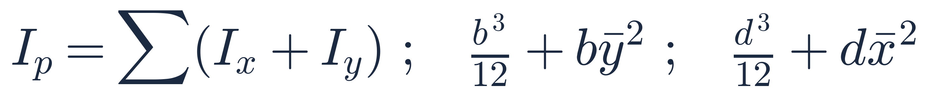
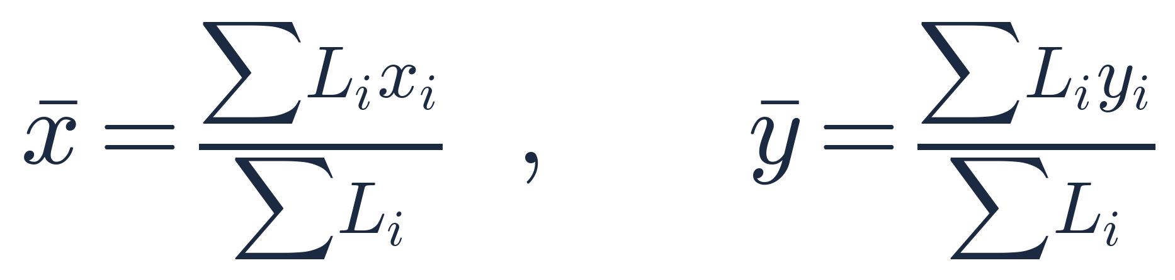
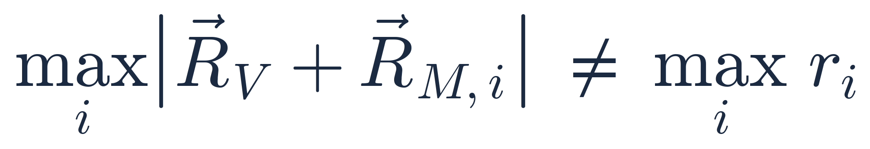
🔴 必背 · 偏心接合的三個隱藏扣分點
銲縫群比螺栓群多兩個坑：形心、以及 Ip 的單位
銲縫群極慣性矩
銲縫群形心
控制點判斷規則
關鍵觀念：把銲道當成寬度 1 的「線」，所以銲縫群的 Ip 單位是 cm³ 不是 cm⁴，最後再乘有效喉厚 0.707w 換回力。形心是「長度加權」不是面積加權 —— C 形、L 形銲道的形心不在幾何中心，而偏心距 e 量的是外力作用線到形心的距離，形心算錯後面全錯。107 年是唯一幫你算好 Sw 的一年，93、94、106 年三次都要自己建線圖。
Notes:
偏心銲接比偏心螺栓多兩個坑。第一個坑是形心：C 形、L 形銲道的形心不在幾何中心，而且是長度加權不是面積加權。偏心距量的是外力作用線到形心的距離，形心算錯後面全錯。第二個坑是單位：把銲道當成寬度一的線，所以極慣性矩的單位是立方公分不是四次方公分，最後再乘有效喉厚零點七零七 w 換回力。一百零七年是唯一幫你算好的一年。

Slide 30
回想卡 10 / 10
梁柱接頭 · 續接
必背｜考卷不會給
梁端彎矩怎麼分給翼板與腹板？分完之後翼板那一份怎麼變成力？
節點域腹板的最小厚度規定又是什麼？
提示：107 年把 Mf、Mw 算好給你，卻不給「怎麼分」；98 年直接問節點域的最小厚度公式。
蓋住下一頁，先在紙上寫出來 — 3 秒
Notes:
最後一張回想卡。梁端彎矩要怎麼分給翼板跟腹板？分完之後，翼板那一份怎麼變成一個力？另外，節點域腹板的最小厚度規定是什麼？提示：一百零七年把兩個彎矩算好給你，卻不給怎麼分；九十八年直接問節點域的最小厚度公式。按暫停，寫下來。

Slide 31
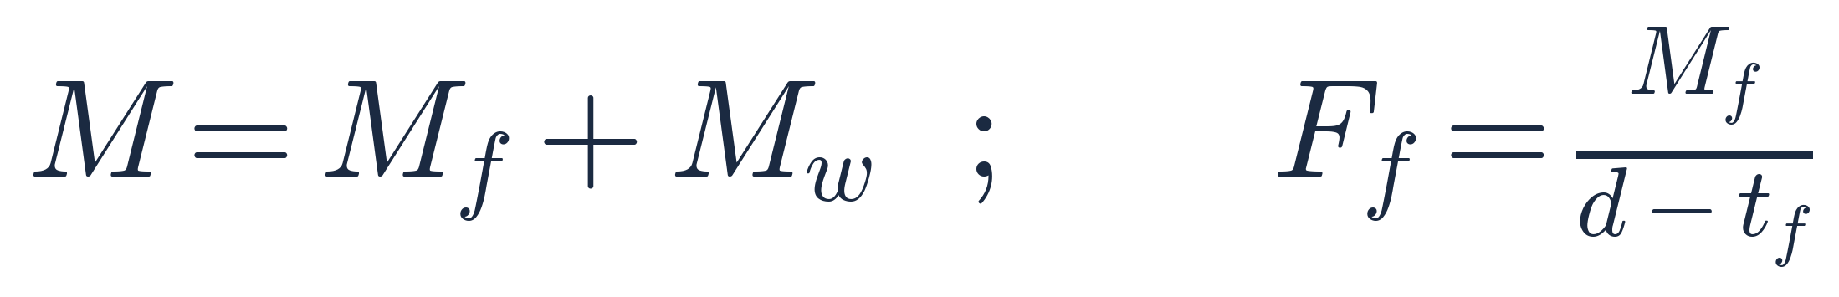
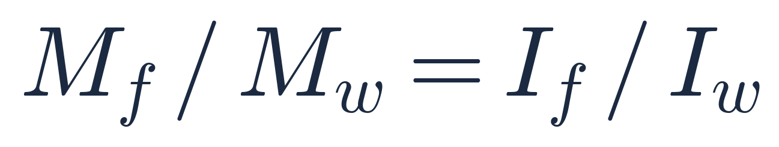
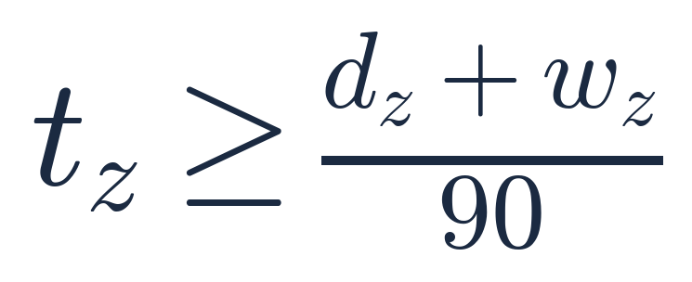
ANSWER 10 · 🔴 必背
彎矩先分兩份，翼板那一份化成力偶，再設計銲道
翼板力偶
分配比例
節點域最小厚度
分配原則：按慣性矩比 Mf/Mw = If/Iw 分，因為兩者共用同一個曲率。翼板那一份除以力臂 d−tf 就變成一組等值反向的拉壓力偶，銲道按這個力設計 —— 而它通常是配分較重的一半。tz≥(dz+wz)/90 的物理是防止節點域腹板剪力挫屈；不足就要加補強板。107 年那題「把中間值算好給你」看似慷慨，其實藏住了配分最高的一半。
Notes:
答案分三段。第一，彎矩按慣性矩比分給翼板跟腹板，因為兩者共用同一個曲率。第二，翼板那一份除以力臂 d 減 t f，就變成一組等值反向的拉壓力偶，銲道按這個力設計，而它通常是配分較重的一半。第三，節點域腹板最小厚度是 d z 加 w z 除以九十，物理意義是防止節點域剪力挫屈，不足就要加補強板。一百零七年那題把中間值算好給你，其實是藏住了配分最高的一半。

Slide 32
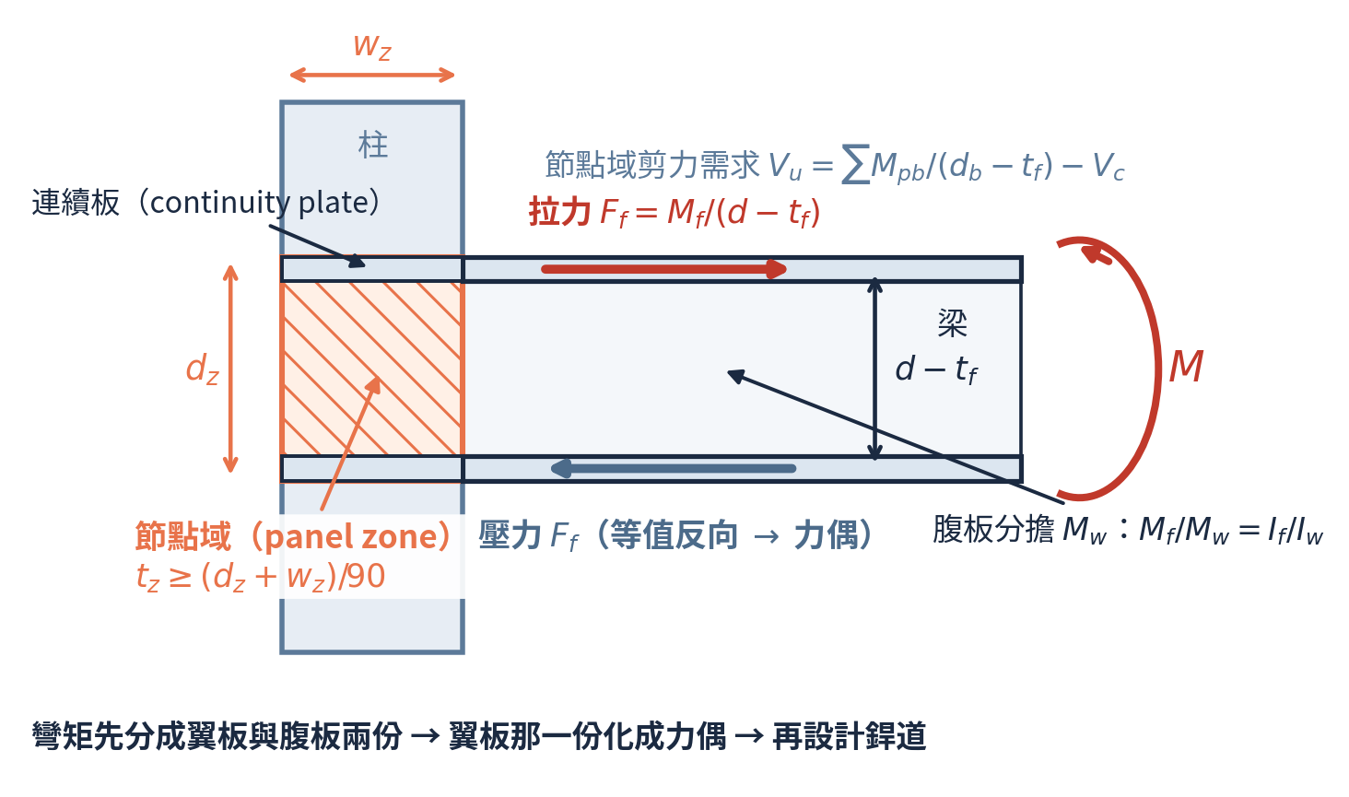
DIAGRAM · 觀念圖解
梁柱接頭的力流：從彎矩到銲道的四個轉換
觀念解讀
梁端彎矩 M 先按 If／Iw 分成翼板的 Mf 與腹板的 Mw。
Mf 除以力臂 d−tf 化成上拉下壓的力偶，這是翼板銲道的設計力。
力偶進到柱之後由連續板承接，避免柱翼板局部彎曲、柱腹板壓皺。
斜線區是節點域：承受 ΣMpb/(db−tf)−Vc 的剪力，厚度不足就要加補強板。
連續板（continuity plate）的功能與「缺少連續板會怎麼壞」是 95 年 SS-2006-5 的考點；節點域最小厚度是 98 年的考點。同一張圖答兩題。
Notes:
這張圖帶你走完整條力流。梁端彎矩先按慣性矩比分成翼板跟腹板兩份。翼板那一份除以力臂化成上拉下壓的力偶，這就是翼板銲道的設計力。力偶進到柱裡面之後，由連續板承接，避免柱翼板局部彎曲跟柱腹板壓皺。斜線那一區是節點域，承受梁端塑性彎矩換算過來的剪力減掉柱剪力，厚度不夠就要加補強板。同一張圖可以答兩題。

Slide 33
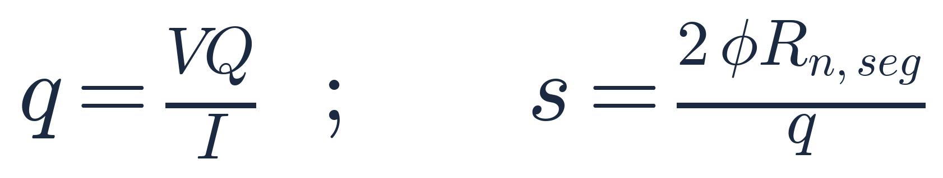
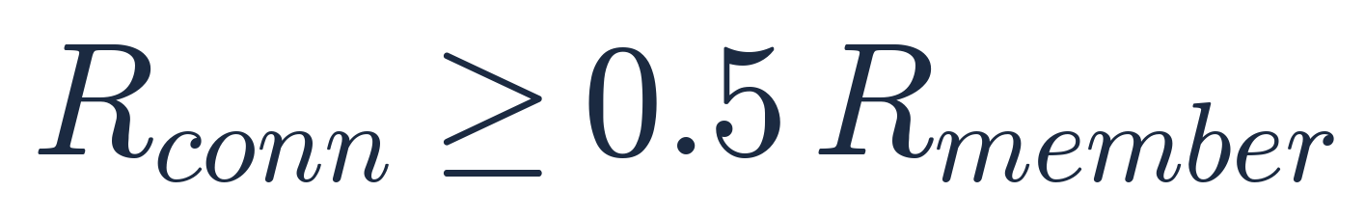
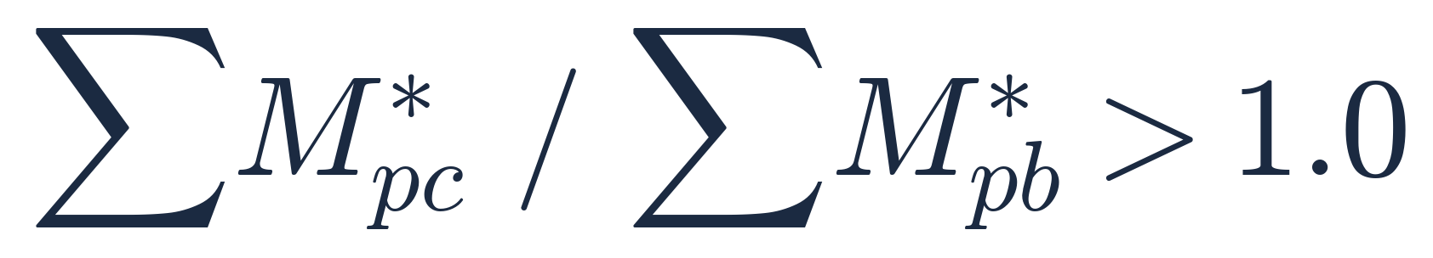
🔴 必背 · 24 年零次印出
續接、蓋板與耐震接頭：四條考卷從不提醒你的規定
剪力流（斷續銲）
續接最小強度
強柱弱梁
RBS 削弱尺寸
108 年 SS-2019-4 整題就是 q=VQ/I：Q 是蓋板對中性軸的一次矩、I 是組合後的慣性矩，兩個都要自己算，而該年參考公式只有一行「φ0.6FEXX」。耐震那兩條記 Northridge 之後的兩條路：把接頭補強（蓋板、肋板）或把梁削弱（RBS 犬骨），目的都一樣 —— 讓塑鉸離開銲道熱影響區。109 年 SS-2020-1 就是問這兩條路的力學原理。
Notes:
這一頁四條都是零次印出。剪力流那條，一百零八年整題就是它：Q 是蓋板對中性軸的一次矩，I 是組合後的慣性矩，兩個都要自己算，而那年的參考公式只有一行。耐震那兩條要記 Northridge 地震之後的兩條路：把接頭補強，或者把梁削弱做犬骨切削。目的都一樣，讓塑鉸離開銲道熱影響區。一百零九年就是問這兩條路的力學原理。

Slide 34
🔴 必背 · 沒有推導，只能記
構造與施工規定：四張純記憶卡（考了 9 次，零次提示）
塑性轉角與塑鉸區側撐
板厚 40 mm 與層狀撕裂
韌性抗彎矩構架 θp ≥ 0.03 rad
部分韌性抗彎矩構架 θp ≥ 0.02 rad
塑鉸區側撐間距 Lb ≤ 0.086 ry E/Fy
101 年 SS-2012-2 直接問這兩件事
箱型柱鋼板 t ≥ 40 mm 須用 SN400C／SN490C
C 級的關鍵：板厚方向斷面縮率 ≥ 25%
用來抵抗層狀撕裂（lamellar tearing）
SN490B／C 降伏比 ≤ 80%，另有 Charpy 值要求
工地銲接的環境限制
銲接方法縮寫與 NDT 對應
相對溼度 > 90% 不得施銲
風速 > 5 m/s 不得施銲（氣體遮護法 2 m/s）
銲條銲藥須保持乾燥：防氫致裂縫（冷裂）
95 年 SS-2006-2 考的那年整張考卷零公式
SMAW 被覆電弧／SAW 潛弧／FCAW 包藥銲線／ESW 電熱熔渣
適用位置：SAW 工廠長銲道、FCAW 工地全位置、ESW 厚板垂直
面狀瑕疵（裂縫、未熔合、層狀撕裂）→ UT
體積狀瑕疵（氣孔、夾渣）→ RT；表面開口 → PT／MT
Notes:
這四張卡沒有任何推導，只能記，但它們加起來考了九次。塑性轉角：韌性抗彎矩構架要零點零三弧度，部分韌性零點零二。板厚：箱型柱鋼板四十毫米以上要用 S N 四百 C 或 S N 四九零 C，關鍵是板厚方向斷面縮率百分之二十五以上，用來抵抗層狀撕裂。環境：相對溼度超過九成或風速超過每秒五公尺不得施銲。檢測：面狀瑕疵用超音波，體積狀瑕疵用射線。最後這一句能答對四題裡的一大半。

Slide 35
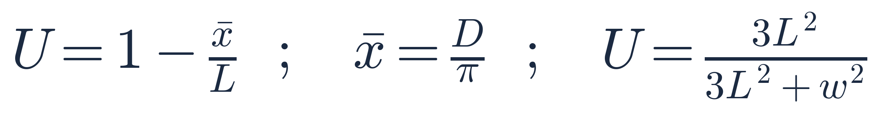
TRAP A · 給的是配菜，不是主菜
113 年給了三條公式一張表，卻沒給決定答案的那一條
考卷印出的（第一小題用）
第二小題真正要的（沒給）
SS-2024-2 第二小題要你「設計此接頭之銲道尺寸」。考卷印出的是 U 的定義式、圓管形心 x̄=D/π、縱向銲 U 式，加上一張最小銲腳尺寸表 —— 全是第一小題與構造下限要用的。真正決定第二小題答案的填角銲設計強度式，一個字都沒有。給了公式反而讓人以為「該給的都給了」，這是最容易失分的給法。順帶一提：那張最小銲腳表是圖片嵌入，pdftotext 完全抽不到。
Notes:
陷阱 A。一百一十三年第二題印出了三條公式加一張表，看起來很慷慨。但那三條全是第一小題算有效淨斷面要用的，那張表只管構造下限。真正決定第二小題答案的填角銲設計強度式，一個字都沒有。這種給法最容易失分，因為你會以為該給的都給了。順帶一提，那張最小銲腳表是圖片嵌入的，純文字抽取完全看不到，我這輪是轉圖目視才發現。

Slide 36
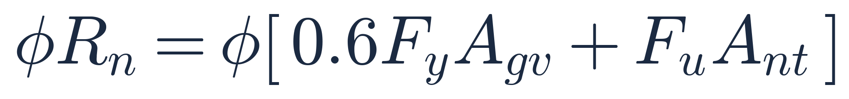
TRAP B · 同一考點有新舊兩種寫法
104、110 年印的塊剪式沒有 Ubs —— 那是台灣 2010 版
考卷印的（台灣 2010）
AISC 360 現行版
差別只在拉力面那一項有沒有 Ubs。破壞塊對稱、拉應力均勻時 Ubs=1.0，兩式相同；但角鋼單肢接合、偏心接合這種不對稱塊體 Ubs=0.5，強度直接砍半，而考卷不會提醒你。判斷方法：問自己「拉力面上的應力是均勻的嗎」。另外剪力面那一項，台灣版寫 0.6FyAgv（降伏）、AISC 寫 0.6FuAnv（斷裂）—— 兩式是擇一取小，不是取大。
Notes:
陷阱 B。一百零四年跟一百一十年印出的塊剪式沒有 U b s 那一項，那是台灣二零一零年規範的寫法。差別在哪？破壞塊對稱、拉應力均勻的時候 U b s 等於一，兩式一樣；但角鋼單肢接合、偏心接合這種不對稱的塊體，U b s 要取零點五，強度直接砍半，而考卷不會提醒你。判斷方法很簡單：問自己拉力面上的應力是均勻的嗎。

Slide 37
REVIEW · 高頻扣分點
六個真的會讓你掉分的地方
!
極限狀態只列兩三站
!
銲腳與喉厚混用
螺栓接合是五站：剪斷、承壓、淨斷面、全斷面、塊剪。24 年零次印出清單，漏一站就少一段流程分。
題目給銲腳 w 就先乘 0.707 換喉厚；給喉厚就先除回去。漏這一步答案差 41%。
!
偏心接合抓錯控制點
!
銲縫群 Ip 當成面積慣性矩
RM 方向垂直於 ri，所以最遠點不一定是控制點。2～3 個候選點都算過再比。
銲道視為寬度 1 的線，Ip 單位是 cm³；算完再乘 0.707w 才換回力。形心要長度加權。
!
塊剪兩式取大
!
φ 值寫反
是擇一「取小」，而且剪力面與拉力面要「相加」。兩個方向剛好相反，最容易搞混。
全斷面降伏 0.90、其餘一律 0.75、摩阻型滑動 1.00。24 年幾乎不印，寫反整題白算。
Notes:
最後複習六個真的會讓你掉分的地方。極限狀態只列兩三站、銲腳跟喉厚混用、偏心接合抓錯控制點、銲縫群的極慣性矩當成面積慣性矩、塊剪兩式取大、還有折減係數寫反。這六個每一個都足以讓一整題的流程分消失，而它們全部都是考卷不會提醒你的東西。

Slide 38
CHEAT SHEET 1／2 · 考前十分鐘只看這兩頁
銲接 · 偏心接合 · 梁柱接頭｜一頁速查
有效喉厚（最值得背）
ASD 銲道容許應力
剪力遲滯 U 定義式
交錯孔淨寬
偏心：M=Pe、RV=P/n
螺栓群極慣性矩
控制點判斷規則
節點域最小厚度
剪力流（斷續銲間距）
Notes:
速查表第一頁，收的是式子短、但考卷幾乎不給的那幾條。建議把這兩頁截圖存進手機，考前十分鐘只看這兩頁。

Slide 39
CHEAT SHEET 2／2 · 考前十分鐘只看這兩頁
極限狀態 · 塊狀剪力 · 關鍵數字｜一頁速查
螺栓接合五站取小
拉力兩式（φ 不同）
塊剪 (a) 剪力面斷裂
塊剪 (b) 剪力面降伏
三個 φ 值
銲道與承壓上限
孔徑與最小預拉力
偏心：扭矩分力與疊加
Notes:
速查表第二頁，收的是比較長的那幾條，包括極限狀態清單、塊剪雙式、還有四個關鍵數字。這一頁每一條都是紅色必背等級，考卷不會給你。

Slide 40
考前總複習｜重點回顧
SS-U1-4｜四句話帶走
考卷願意給的是「材料強度值」（FEXX、Fnv、U 表）；不給的是「怎麼把它們組成一條力的路徑」。37 條裡 26 條必背，通常會給的只有 4 條。
1
分數在流程：螺栓五站、銲接三站，全部列出再取小。這份清單 24 年一次都沒印過，而閱卷給分主要在這裡。
2
偏心接合是 CP 值最高的一條：四年四題 105 分，四次全部零公式。彈性向量法整套加上「控制點不一定是最遠點」，一定要能默寫。
3
就算有給也要判斷：104、110 年的塊剪式沒有 Ubs，113 年給的三條全是配菜。考卷自己寫得很明白 ——「所列公式僅供參考，應自負確認與勘誤責任」。
4
Notes:
四句話帶走。第一，考卷願意給的是材料強度值，不給的是怎麼把它們組成一條力的路徑。第二，分數在流程，螺栓五站、銲接三站，全部列出再取小。第三，偏心接合是投資報酬率最高的一條，四年四題一百零五分，四次全部零公式。第四，就算有給也要判斷，考卷自己寫得很明白：所列公式僅供參考，應自負確認與勘誤責任。下一支影片我們處理第二單元。

